Slide 1
초보자용 최종 발표
StylePick AI
사용자의 취향을 이해하고 상품을 추천해 주는 AI 쇼핑몰
회원가입 → 상품 탐색 → AI 추천 → 장바구니 → 모의 결제
한 문장 소개 | 사용자의 관심사와 쇼핑 행동에 따라 추천 상품이 달라지는 서비스
첫 화면에서는 프로젝트 이름과 한 문장 소개를 말한 뒤, 사용자의 행동을 활용한 개인화 쇼핑몰이라고 설명합니다.
01

Slide 2
01 · 시작 배경
어떤 문제를 해결하고 싶었나?
문제 1
문제 2
문제 3
모든 사용자에게 똑같은 상품이 보입니다.
새로운 사용자는 구매 기록이 없어 추천하기 어렵습니다.
추천 이유가 없으면 사용자가 결과를 신뢰하기 어렵습니다.
해결 방법
관심 카테고리, 예산, 조회·찜·장바구니·구매 기록을 모아 회원마다 다른 상품과 추천 이유를 보여줍니다.
발표할 때
기존 쇼핑몰은 사용자마다 취향이 달라도 같은 상품을 보여주는 경우가 많습니다. 그래서 저는 사용자가 실제로 한 행동을 이용해 각 회원에게 맞는 상품을 보여주는 서비스를 만들었습니다.
02

Slide 3
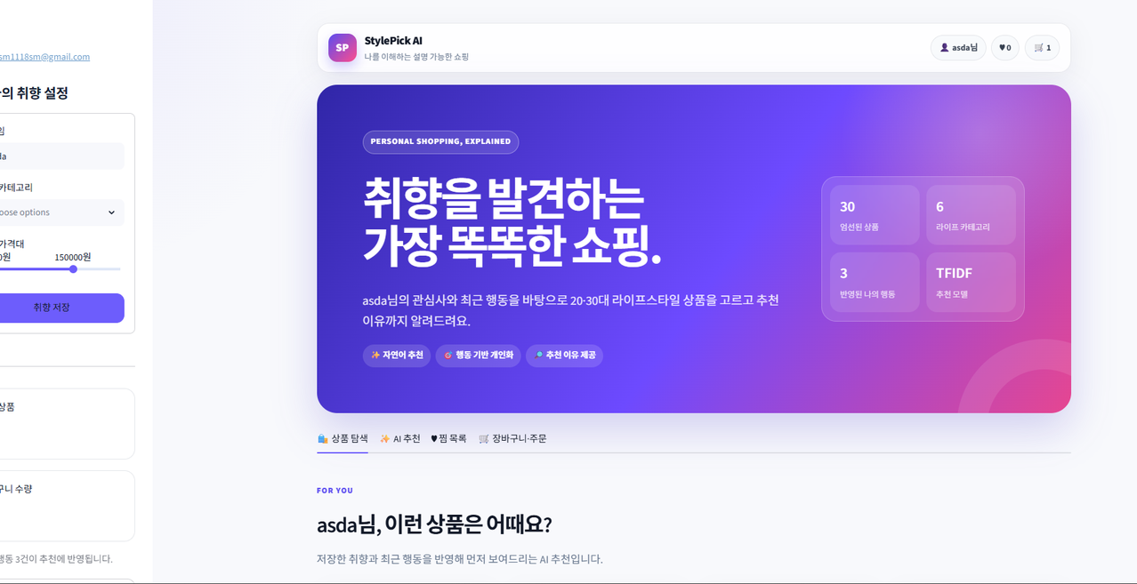
02 · 서비스 소개
최종적으로 만든 서비스
실제 작동하는 웹사이트
Streamlit으로 만든 반응형 쇼핑몰
회원별 개인화
로그인한 회원의 취향과 행동을 따로 저장
전체 쇼핑 흐름
추천뿐 아니라 장바구니·주문·취소·후기까지 구현
발표할 때
단순히 추천 결과만 보여주는 프로그램이 아니라 실제 쇼핑몰처럼 동작하는 웹사이트를 만들었습니다. 회원마다 데이터가 분리되고, 상품을 보고 주문한 뒤 취소하거나 후기를 작성하는 과정까지 연결했습니다.
03

Slide 4
03 · 사용 방법
사용자는 어떤 순서로 이용하나?
1
2
3
4
5
6
가입·로그인
취향 설정
상품 탐색
행동 기록
AI 추천
주문 관리
계정 생성
관심 분야·예산
검색·상세 보기
조회·찜·담기
회원별 추천
결제·취소·후기
사용자가 상품을 볼수록 행동 데이터가 쌓이고, 다음 추천에 바로 반영됩니다.
발표할 때
사용자는 먼저 로그인하고 자신의 관심 분야와 가격대를 설정합니다. 이후 상품을 검색하거나 찜하고 장바구니에 담으면 그 행동이 저장되고, AI 추천 화면에서 더욱 개인화된 상품을 확인할 수 있습니다.
04

Slide 5
04 · 핵심 기능
어떤 기능들을 구현했나?
회원 관리
회원가입, 로그인 유지, 프로필 수정, 회원탈퇴
상품 탐색
검색, 카테고리·가격 필터, 정렬, 상세 페이지
AI 추천
관심사와 행동을 반영한 회원별 상품과 추천 이유
쇼핑 기능
찜, 장바구니, 모의 결제, 취소, 재구매, 후기
실제 결제는 발생하지 않지만, 주문과 재고 변화는 실제 데이터베이스에 반영됩니다.
발표할 때
서비스 기능은 크게 회원 관리, 상품 탐색, AI 추천, 쇼핑 기능으로 나눌 수 있습니다. 실제 돈을 받는 결제 시스템은 아니지만, 결제를 누르면 주문이 생성되고 재고가 줄어드는 로직은 실제처럼 구현했습니다.
05

Slide 6
05 · AI 추천
AI 추천은 어떻게 작동하나?
어려운 수식보다 세 단계로 이해하면 됩니다.
1
2
3
4
사용자 이해
상품 이해
비교와 정렬
결과 설명
관심 분야와 예산, 최근 쇼핑 행동을 모음
AI가 상품명·설명·태그의 의미 특징을 숫자로 바꿈
사용자와 가까운 상품을 찾고 예산·평점까지 반영
추천 상품과 함께 추천된 이유를 표시
발표할 때
먼저 사용자가 무엇에 관심이 있고 어떤 상품을 보았는지 확인합니다. AI는 상품 설명의 의미를 숫자 벡터로 바꾼 뒤 사용자 취향과 가까운 상품을 찾고, 마지막으로 예산과 평점을 반영해 순서를 정합니다.
06

Slide 7
06 · 사용한 AI 모델
TextCNN이란 무엇인가?
쉽게 말하면
학습 데이터
출력 결과
상품 30개와 쇼핑 의도 문장 210개
각 상품을 나타내는 100차원 숫자 벡터
상품 설명 속에서 중요한 글자 조합과 표현을 찾아 상품의 특징을 배우는 딥러닝 모델
모델 크기
실행 방식
약 124KB 가벼운 파일
GPU 없이 NumPy로 빠르게 실행
예: ‘방수’, ‘러닝’, ‘무선’ 같은 표현을 함께 보고 운동용 무선 이어폰과 관련된 상품이라고 학습
발표할 때
제가 사용한 AI 모델은 TextCNN입니다. 어려운 용어처럼 보이지만, 상품 설명에서 중요한 글자 조합을 찾아 상품의 특징을 배우는 딥러닝 모델이라고 이해하면 됩니다. 학습은 미리 하고 웹에서는 작은 모델 파일만 사용했습니다.
07

Slide 8
07 · 개인화
같은 화면인데 왜 추천 결과가 다를까?
회원 A · 전자기기 관심
회원 B · 뷰티 관심
이어폰과 스마트 기기를 보고 장바구니에 담음 → 추천 상위에 전자기기 4개
립 제품과 피부 관리 상품을 보고 구매함 → 추천 상위에 뷰티 상품 4개
행동의 중요도
추천 목록 중복도
검증 결과
14.29%
찜·장바구니·주문도 회원별로 완전히 분리
조회 1 · 찜 4 · 장바구니 5 · 구매 8
발표할 때
단순히 관심 카테고리만 보는 것이 아니라 사용자의 행동마다 중요도를 다르게 주었습니다. 구매는 조회보다 취향을 더 잘 보여주기 때문에 높은 점수를 주었고, 실제 테스트에서도 전자기기 회원과 뷰티 회원의 추천 결과가 다르게 나왔습니다.
08

Slide 9
08 · 검증 결과
추천 모델이 잘 작동하는지 어떻게 확인했나?
91.7%
86.3%
87.8%
관련 상품을 찾은 비율
좋은 상품이 위에 나온 정도
첫 정답이 빠르게 나온 정도
Recall@5
NDCG@5
MRR
추천 평균 실행 시간
0.0127초
안전장치
정확도가 기준 이하이면 자동 배포 중단
발표할 때
모델은 감으로 평가하지 않고 관련 상품을 얼마나 잘 찾았는지, 좋은 상품이 위쪽에 배치됐는지를 수치로 확인했습니다. 또한 추천은 평균 0.0127초에 계산되어 사용자가 기다리지 않도록 했고, 정확도가 낮아지면 자동 테스트가 배포를 막습니다.
09

Slide 10
09 · 데이터베이스
사용자 데이터는 어디에 저장되나?
MySQL
users
behavior_logs
회원 이메일·닉네임·상태
조회·검색·찜·구매 행동
데이터베이스는 온라인 서류함과 같습니다.
products
user_cart
상품·가격·현재 재고
회원별 장바구니와 수량
Aiven이라는 클라우드 서비스에 MySQL 8.4 데이터베이스를 저장
user_orders
product_reviews
주문 금액·상태·시간
구매 회원이 작성한 후기
DBeaver로 회원 목록과 행동 데이터를 표 형태로 확인할 수 있습니다.
발표할 때
데이터베이스는 회원과 상품 정보를 보관하는 온라인 서류함이라고 설명할 수 있습니다. 저는 Aiven의 MySQL을 사용했고, 회원·행동·상품·장바구니·주문·후기를 각각 다른 표에 저장한 뒤 user_id로 연결했습니다.
10

Slide 11
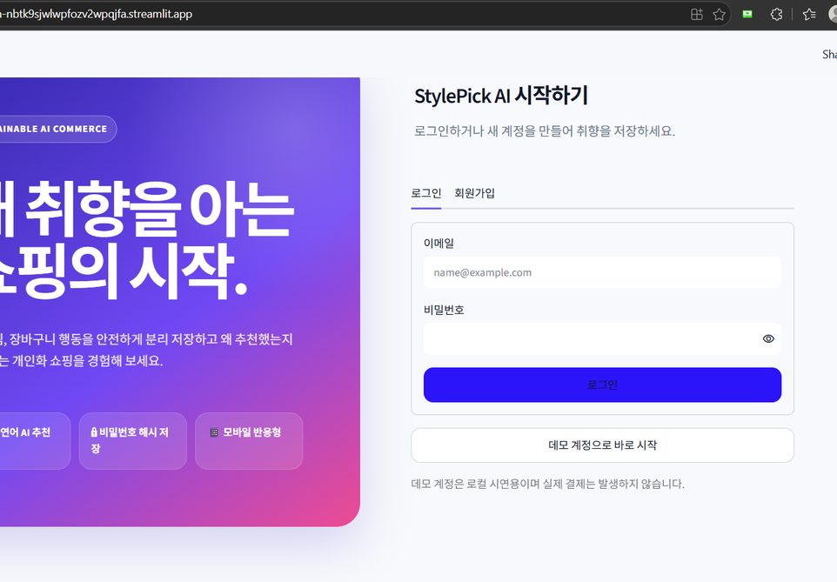
10 · 로그인과 보안
로그인한 사용자는 어떻게 안전하게 관리하나?
1
비밀번호 해시
비밀번호 원문을 저장하지 않고 되돌리기 어려운 값으로 변환
2
2시간 로그인 유지
서명된 쿠키로 새로고침 후에도 로그인 복원
3
회원별 소유권 확인
자신의 프로필·찜·장바구니·주문만 조회하고 변경
4
중요 정보 변경
현재 비밀번호가 맞아야 프로필과 비밀번호 수정 가능
이메일·닉네임·전화번호 중복 가입도 차단
발표할 때
비밀번호는 그대로 저장하지 않고 해시라는 복구하기 어려운 형태로 바꿔 저장했습니다. 로그인 유지 버튼을 선택하면 서명된 쿠키를 2시간 동안 임시 출입증처럼 사용하며, 중요한 정보는 현재 비밀번호를 다시 확인해야 바꿀 수 있습니다.
11

Slide 12
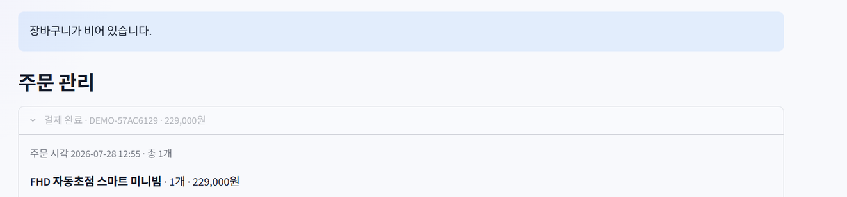
11 · 쇼핑 데이터
모의 결제를 누르면 실제로 무엇이 일어나나?
1
2
3
4
5
수량 확인
재고 재확인
주문 생성
재고 차감
취소 처리
1~10개 제한
서버에서 다시 검사
결제 내역 저장
구매 수량만큼 감소
상태 변경 후 재고 복구
추가 안전장치
• 재고 부족 시 주문 차단
• 품절 버튼 비활성화
• 구매 회원만 후기 작성
발표할 때
모의 결제이지만 주문과 재고 처리는 실제 이커머스처럼 만들었습니다. 결제 직전에 재고를 다시 확인하고 주문이 성공하면 재고가 줄어듭니다. 주문을 취소하면 상태가 취소 완료로 바뀌고 재고가 다시 복구됩니다.
12

Slide 13
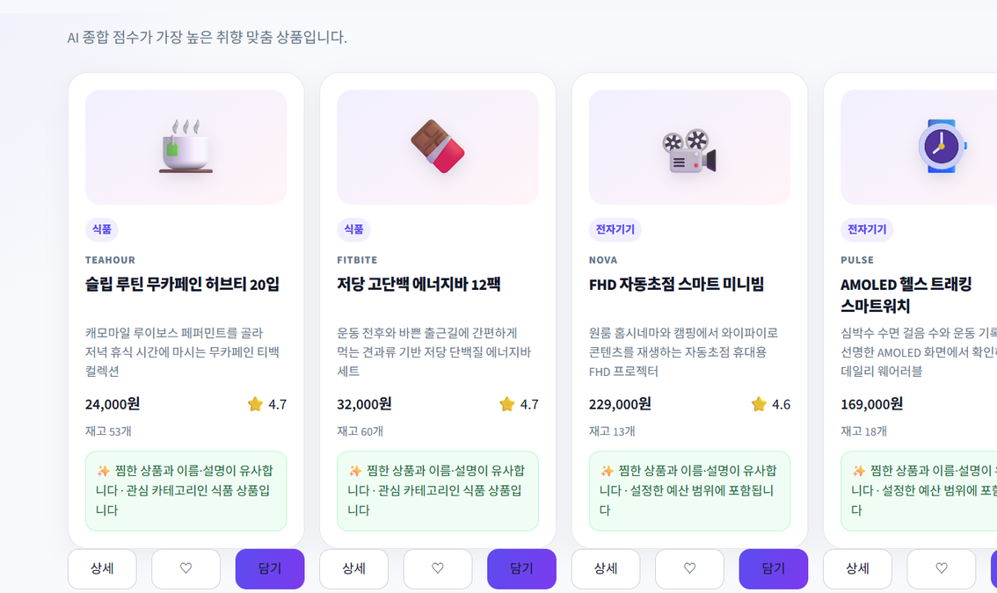
12 · 화면과 배포
어떤 기술로 웹사이트를 운영하나?
Streamlit
Python
사용자가 보는 웹 화면
추천·로그인·주문 로직
Aiven MySQL
GitHub Actions
회원과 쇼핑 데이터 저장
오류와 속도를 자동 검사
화면 폭에 따라 자동으로 정리되는 반응형 UI
발표할 때
화면은 Python 기반의 Streamlit으로 만들었고, 데이터는 Aiven MySQL에 저장했습니다. GitHub에 코드를 올리면 자동 테스트가 실행되고, 테스트를 통과한 코드가 Streamlit 사이트에 배포됩니다. 모바일과 웹 화면도 모두 지원합니다.
13

Slide 14
13 · 회원가입
회원가입 정보는 어떻게 확인하나?
DB 중복 확인
비밀번호 규칙
1
이메일
MySQL users 테이블에서 같은 이메일 확인
✓
8자 이상
너무 짧은 비밀번호 차단
✓
영문 대문자 1개 이상
예: Stylepick
2
닉네임
대소문자를 정리한 뒤 같은 닉네임 확인
✓
특수문자 1개 이상
예: ! @ # $ %
3
전화번호
010-1234-5678 형태로 자동 정리
✓
비밀번호 확인 일치
두 입력값이 같아야 가입
이메일과 닉네임 중복 확인을 통과해야 회원가입 버튼 활성화
저장할 때는 원문이 아니라 PBKDF2 해시로 변환
발표할 때
회원가입을 할 때 이메일과 닉네임이 이미 사용 중인지 MySQL 데이터베이스에서 확인합니다. 비밀번호는 8자 이상이며 대문자와 특수문자를 각각 한 개 이상 포함해야 하고, 비밀번호 확인 입력까지 일치해야 가입할 수 있습니다.
14

Slide 15
14 · 로그인 후 화면
개인화 설정과 결제 내역을 한곳에서 관리
로그인
로그인 이메일
결제 내역 · 5건
👤 ads님
2,290,000원
10개 · 결제 완료
FHD 자동초점 스마트 미니빔
DEMO-661A76F7
07-28 14:43
AI 추천 취향
229,000원
1개 · 주문 취소
FHD 자동초점 스마트 미니빔
DEMO-647368A7
07-28 14:42
관심 카테고리 (AI 추천)
229,000원
1개 · 주문 취소
FHD 자동초점 스마트 미니빔
DEMO-57AC6129
최대 3개 카테고리 선택
07-28 12:55
890,000원
10개 · 주문 취소
고프코어 발수 러닝 윈드브레이커
DEMO-30D4CD32
관심 가격대 (AI 추천)
07-28 12:39
245,000원
5개 · 결제 완료
선셋 무드 가습 아로마 디퓨저
DEMO-37D6B643
0원
229,000원
07-28 12:10
상품 탐색 필터와 별개로 AI 추천에 계속 반영
최근 모의결제 5건 · 개인화 행동 78건 반영
프로필 수정은 현재 비밀번호 확인 후 가능 · 회원탈퇴 제공
발표할 때
로그인 후에는 AI 추천 전용 관심 카테고리와 가격대를 저장할 수 있습니다. 이 값은 일반 상품 검색 필터와는 별개입니다. 사이드바에서는 최근 모의결제 5건과 주문 상태를 확인하고, 현재 78건의 개인화 행동이 추천에 반영됐다는 것도 볼 수 있습니다.
15

Slide 16
15 · 홈과 AI 추천 UI
로그인하면 무엇을 한눈에 볼 수 있나?
PERSONAL SHOPPING
AMOLED 헬스 트래킹 스마트워치
고프코어 발수 러닝 윈드브레이커
취향을 발견하는 가장 똑똑한 쇼핑.
전자기기 · 169,000원 · ★4.7
패션 · 89,000원 · ★4.8
찜한 상품과 유사 · 예산 범위 포함
찜한 상품과 유사 · 예산 범위 포함
ads님의 관심사와 최근 행동을 바탕으로 추천 이유까지 함께 제공합니다.
UV 차단 스트링 버킷햇
데일리 리커버리 쿠션 스니커즈
30
상품
6
카테고리
패션 · 32,000원 · ★4.5
패션 · 109,000원 · ★4.8
찜한 상품과 유사 · 예산 범위 포함
찜한 상품과 유사 · 예산 범위 포함
78
나의 행동
CNN
추천 모델
발표할 때
홈 화면에서는 상품 30개, 카테고리 6개, 반영된 행동 78건, CNN 추천 모델을 한눈에 확인할 수 있습니다. 추천 상품에는 가격과 평점뿐 아니라 찜한 상품과 비슷한지, 설정한 예산 안에 들어오는지 같은 추천 이유도 함께 보여줍니다.
16

Slide 17
16 · 상품 탐색과 UI/UX
상품을 쉽게 찾고 안심하고 사용할 수 있게 설계
모든 상품 둘러보기
안전한 계정
PBKDF2 해시로 비밀번호 저장
상품 검색
카테고리
정렬
상품명이나 설명 검색
6개 분야 선택
인기순·가격순·평점순
설명 가능한 추천
가격
페이지
상품마다 추천 이유 표시
0원~229,000원
30개 상품 · 4페이지
안심 데모 쇼핑
선크림
수분 세럼
ANC 헤드폰
에너지바
실제 결제는 발생하지 않음
뷰티 · 27,000원
뷰티 · 32,000원
전자기기 · 139,000원
식품 · 32,000원
반응형 화면 · 뒤로가기 · 빠른 버튼 피드백
발표할 때
상품 탐색 화면에서는 검색, 카테고리, 정렬, 가격 범위, 페이지 기능으로 30개 상품을 쉽게 찾을 수 있습니다. 화면 아래에는 비밀번호 보안, 추천 이유, 모의 결제 안내를 표시해 사용자가 안심하도록 했고, 모바일과 웹 화면 모두 자연스럽게 보이도록 반응형 UI를 적용했습니다.
17

Slide 18
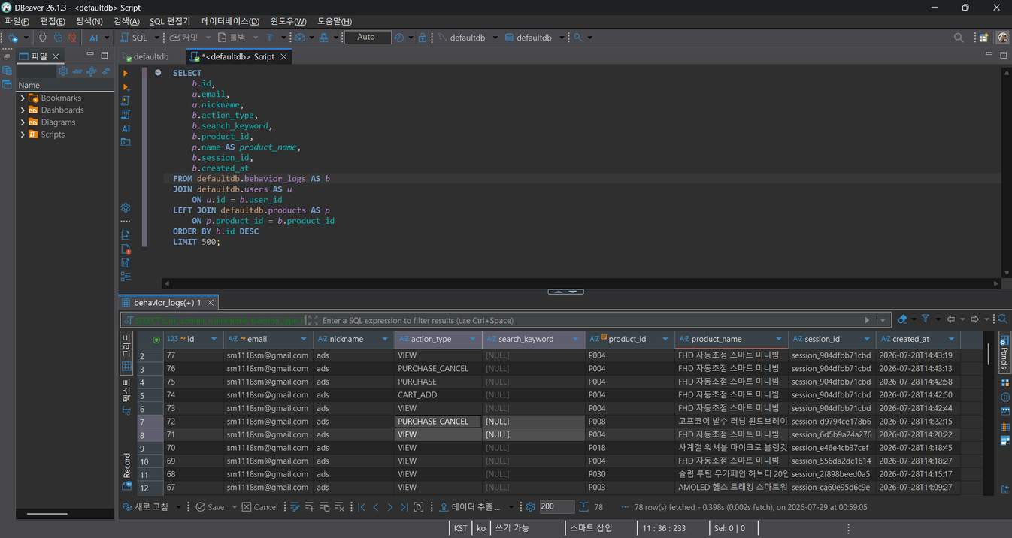
17 · 사용자 DB 관리
DBeaver에서 회원과 행동 데이터를 직접 확인
조회 과정
1
Aiven MySQL 연결
defaultdb 선택
2
SQL 편집기 실행
조회 SQL 작성
3
테이블 연결
users + behavior_logs + products
4
결과 확인
회원별 행동 78행 조회
VIEW 조회 · CART_ADD 담기 · WISHLIST_ADD 찜 PURCHASE 구매 · PURCHASE_CANCEL 취소
78행 · 이메일·닉네임·상품·세션·시각 함께 조회
발표할 때
Aiven MySQL은 DBeaver로 직접 확인할 수 있습니다. users, behavior_logs, products를 연결한 SQL 결과로 이메일·닉네임·행동·상품·세션·시각 78행을 확인했습니다. VIEW는 조회, CART_ADD는 담기, PURCHASE는 구매를 뜻하며 운영 DB에서는 조회 중심으로 관리합니다.
18

Slide 19
18 · 운영 자동화
매일 오전 9시, 운영 보고서를 자동으로 발송
운영 DB 읽기
일일 보고서 생성
회원·행동·주문·재고를 읽기 전용으로 집계
전일 지표와 확인 항목을 Markdown으로 정리
이메일 자동 발송
실행 증거 보관
한국 시간 매일 오전 9시 본문과 첨부파일 전송
GitHub Actions 로그와 보고서를 7일 보관
읽기 전용 · Secret 분리 · 실패 로그 · 근거 없는 지표 제외
발표할 때
이제 운영자가 여러 테이블을 직접 확인하지 않아도 됩니다. 매일 오전 9시에 전일 회원·행동·주문·재고를 집계하고, 확인할 항목과 함께 이메일로 전달합니다. 운영 DB는 수정하지 않고 실행 결과와 실패 로그를 남깁니다.
19

Slide 20
19 · 결론
이 프로젝트를 통해 완성한 것
하나의 완성된 서비스
실제로 달라지는 추천
로그인부터 추천·주문·취소·후기까지 연결
회원별 행동에 따라 추천 목록이 달라짐
빠르고 가벼운 AI
관리 가능한 데이터
작은 TextCNN 모델을 평균 0.0127초에 실행
MySQL과 DBeaver로 회원·행동·주문 확인
현재는 포트폴리오용 모의 쇼핑몰이며, 실제 결제·배송·대규모 사용자 데이터는 향후 확장 영역입니다.
발표할 때
이 프로젝트에서 가장 중요한 결과는 AI 모델만 만든 것이 아니라 추천이 실제 쇼핑 과정으로 이어지는 서비스를 완성했다는 점입니다. 현재는 포트폴리오용 모의 결제 서비스이며, 앞으로 실제 사용자 로그와 결제·배송 기능을 연결할 수 있습니다.
20

Slide 21
20 · 발표 마무리
라이브 시연은 이 순서로 진행
기능을 모두 보여주기보다 개인화가 달라지는 핵심 흐름에 집중합니다.
1
2
3
4
5
로그인
취향 저장
상품 행동
AI 추천
모의 결제
회원 계정으로 접속
관심 카테고리와 예산 선택
상품을 조회하고 찜·장바구니
추천 결과와 이유 확인
재고 차감과 주문 내역 확인
마무리 문장 | “사용자의 행동을 이해하고, 추천 이유를 설명하며, 실제 주문 흐름까지 연결되는 AI 이커머스를 구현했습니다.”
시연 중 오류가 나더라도 핵심은 ‘행동이 저장되고 다음 추천에 반영된다’는 점을 설명하면 됩니다.
21

